Slide 1

BÀI GIẢNG AN TOÀN ĐIỆN
CHƯƠNG 7: BẢO VỆ CHỐNG SÉT
MỤC TIÊU BÀI HỌC
1. Kiến thức:
Trình bày được khái niệm về hiện tượng sét, hậu quả của sét đánh, các phương pháp bảo vệ chống sét.
2. Kỹ năng:
Đưa ra các biện pháp chống sét và tiêu chuẩn thực hiện hệ thống chống sét theo TCVN .
3. Thái độ:
Sinh viên nghiêm túc, tích cực tham gia đóng góp xây dựng bài trên lớp liên quan đến bảo vệ chống sét. Tự giác tìm hiểu bài trước khi đến lớp.
Tuân thủ các quy tắc an toàn.
Rèn luyện tính cẩn thận
NỘI DUNG BÀI HỌC
7.1 Hiện tượng sét
7.2 Các hậu quả của phóng điện sét
7.3 Bảo vệ chống sét đánh trược tiếp
7.4 Bảo vệ chống sét cảm ứng
7.5 Tiêu chuẩn Việt Nam về thực hiện hệ thống nối đất chống sét
7.6 Tiêu chuẩn Việt Nam về thực hiện bảo vệ chống sét
Notes:
TRONG QUY TRÌNH HÀM CHỨA NỘI DUNG CỦA TOÀN CHƯƠNG
VÌ ẢNH HƯỞNG COVID NÊN KHÔNG SỬ DỤNG PP HÀ HƠI

Slide 2
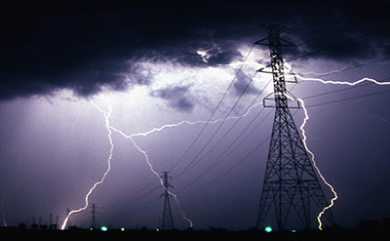
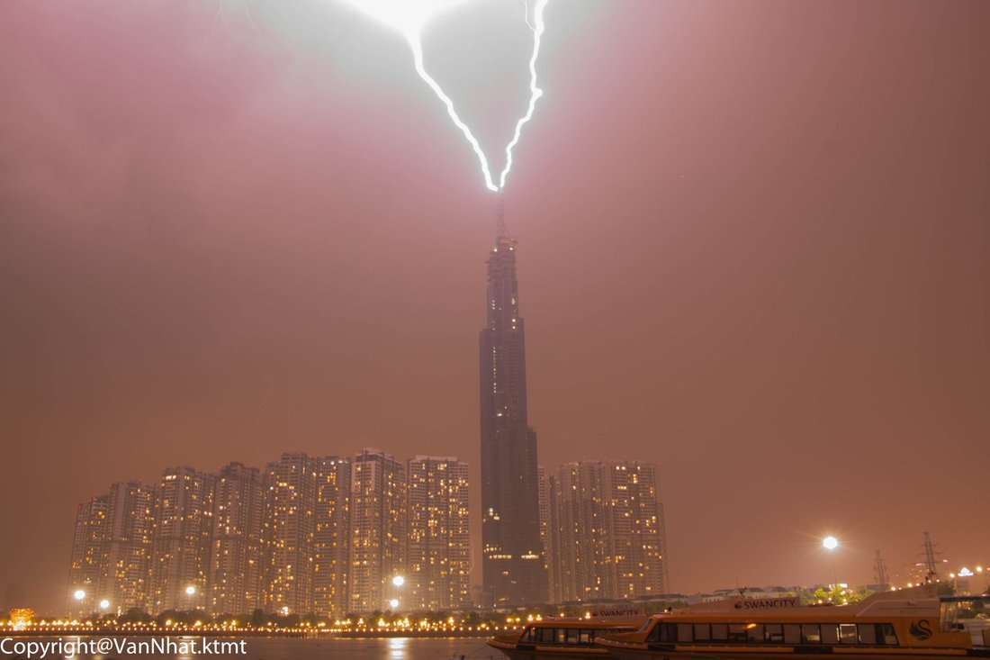
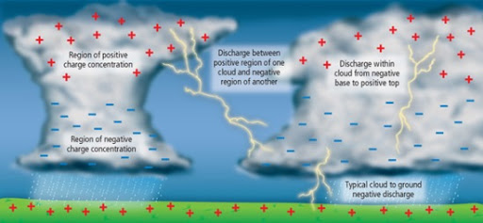
BÀI GIẢNG AN TOÀN ĐIỆN
7.1 HIỆN TƯỢNG SÉT
Khái niệm
Sét là hiện tượng phóng điện trong khí quyển giữa đám mây dông mang điện tích với đất hoặc giữa các đám mây dông mang điện tích trái dấu nhau
Notes:
TRONG QUY TRÌNH HÀM CHỨA NỘI DUNG CỦA TOÀN CHƯƠNG
VÌ ẢNH HƯỞNG COVID NÊN KHÔNG SỬ DỤNG PP HÀ HƠI

Slide 3
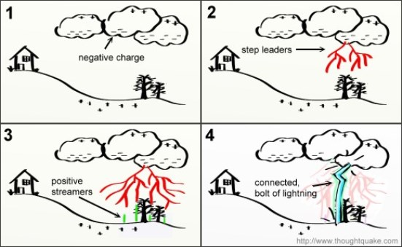
BÀI GIẢNG AN TOÀN ĐIỆN
7.1 HIỆN TƯỢNG SÉT
Quá trình hình thành sét
Hình thành mây dông
Khi cường độ điện trường đủ lớn sẽ hình thành tia tiên đạo (step leaders) hướng xuống mặt đất.
Tại các điểm cao, nhọn thường tập trung các điện tích dương sẽ cảm ứng phóng tia tiên đạo ngược hướng lên đám mây dông
Hai tia tiên đạo gặp nhau sẽ hình thành tia sét giải phóng năng lượng rất lớn để trung hòa điện tích giữa đám mây và đất có nhiệt độ rất lớn (chớp) và có tiếng nổ lớn (sấm)
Quá trình hình thành sét
Notes:
TRONG QUY TRÌNH HÀM CHỨA NỘI DUNG CỦA TOÀN CHƯƠNG
VÌ ẢNH HƯỞNG COVID NÊN KHÔNG SỬ DỤNG PP HÀ HƠI

Slide 4
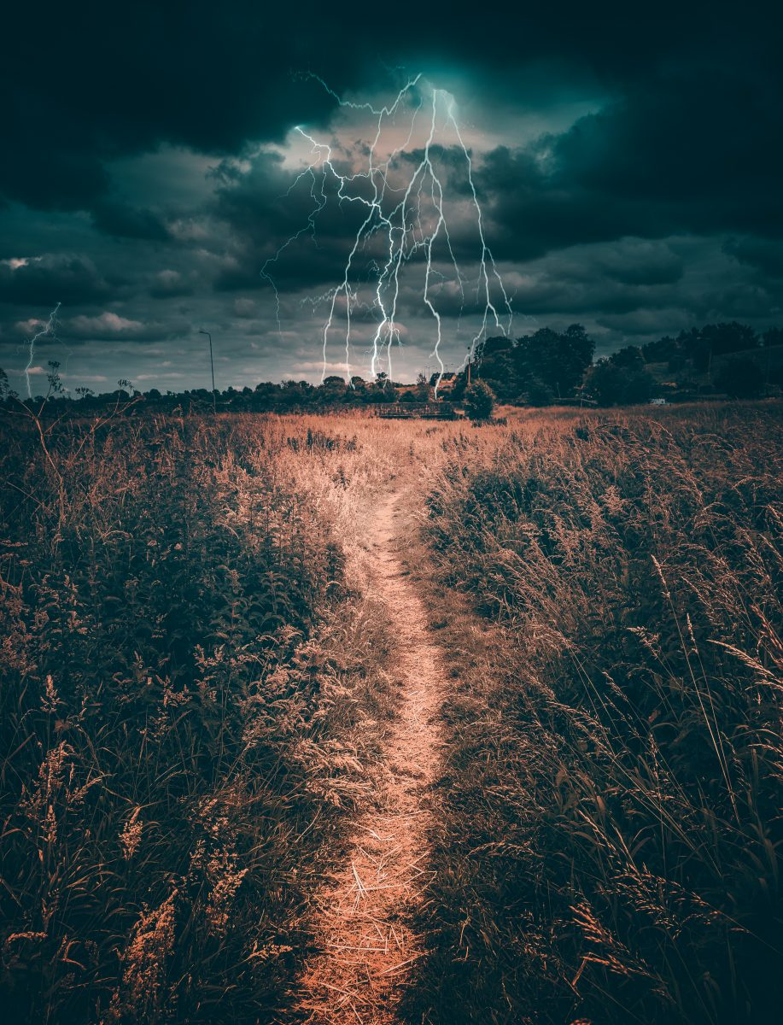
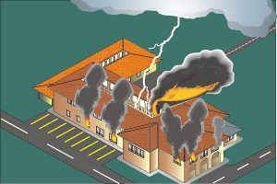
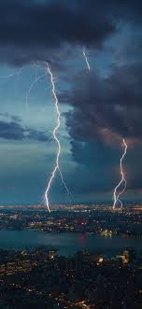
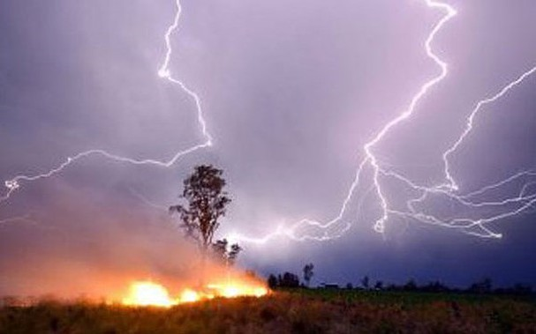
BÀI GIẢNG AN TOÀN ĐIỆN
7.1 HIỆN TƯỢNG SÉT
Notes:
TRONG QUY TRÌNH HÀM CHỨA NỘI DUNG CỦA TOÀN CHƯƠNG
VÌ ẢNH HƯỞNG COVID NÊN KHÔNG SỬ DỤNG PP HÀ HƠI

Slide 5
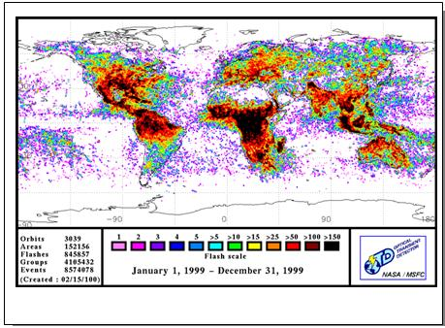
BÀI GIẢNG AN TOÀN ĐIỆN
7.1 HIỆN TƯỢNG SÉT
Việt Nam là nước có tỷ lệ sét xuất hiện nhiều do nằm trong 3 tâm dông của thế giới.
Ước tính mỗi năm Việt Nam bị 2 triệu lần sét đánh.
Mùa dông ở Việt Nam tương đối dài bắt đầu từ tháng 4 và kết thúc vào tháng 10.
Notes:
TRONG QUY TRÌNH HÀM CHỨA NỘI DUNG CỦA TOÀN CHƯƠNG
VÌ ẢNH HƯỞNG COVID NÊN KHÔNG SỬ DỤNG PP HÀ HƠI

Slide 6
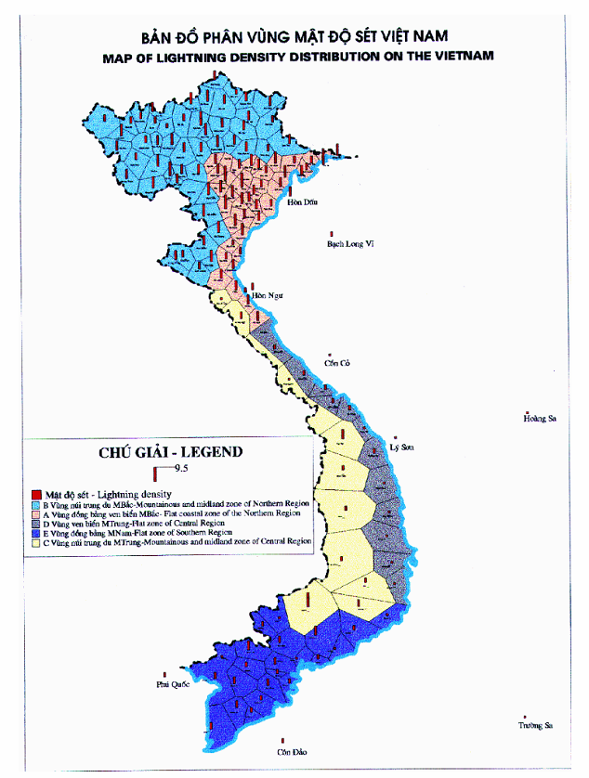
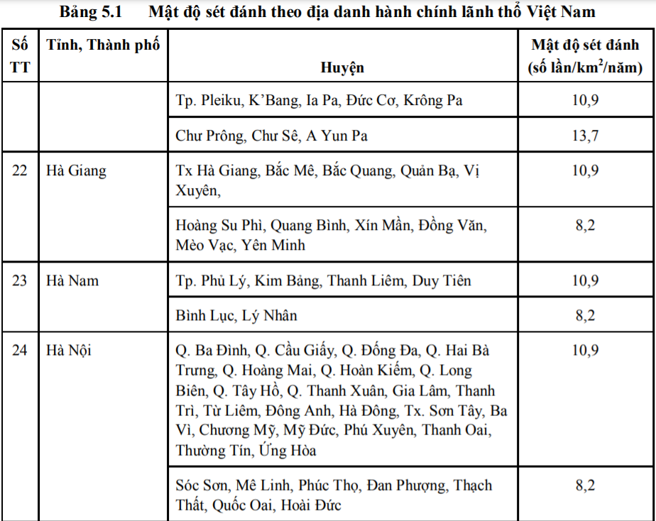
BÀI GIẢNG AN TOÀN ĐIỆN
7.1 HIỆN TƯỢNG SÉT
Notes:
TRONG QUY TRÌNH HÀM CHỨA NỘI DUNG CỦA TOÀN CHƯƠNG
VÌ ẢNH HƯỞNG COVID NÊN KHÔNG SỬ DỤNG PP HÀ HƠI

Slide 7
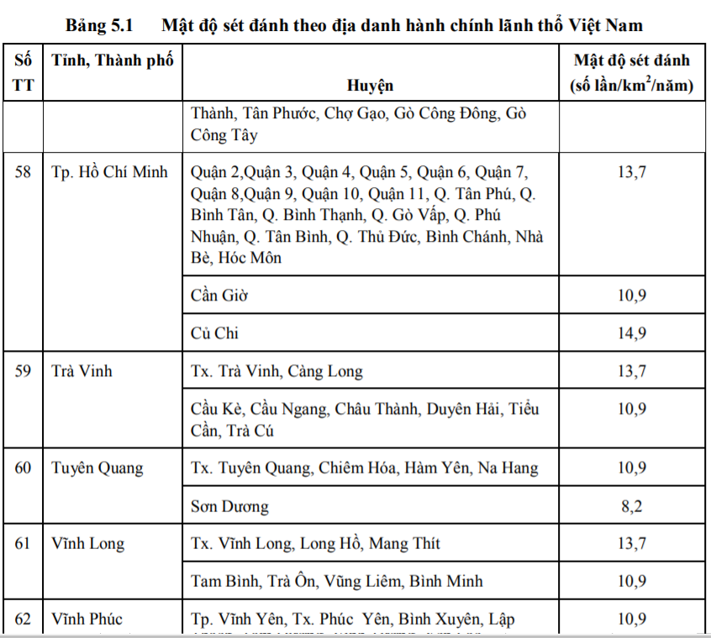
BÀI GIẢNG AN TOÀN ĐIỆN
7.1 HIỆN TƯỢNG SÉT
Notes:
TRONG QUY TRÌNH HÀM CHỨA NỘI DUNG CỦA TOÀN CHƯƠNG
VÌ ẢNH HƯỞNG COVID NÊN KHÔNG SỬ DỤNG PP HÀ HƠI

Slide 8
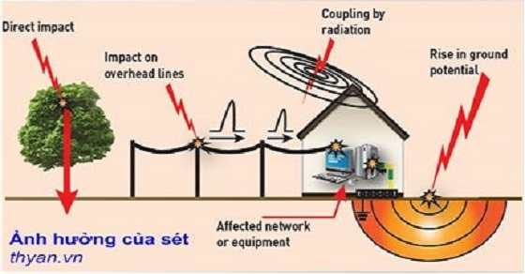
BÀI GIẢNG AN TOÀN ĐIỆN
7.1 HIỆN TƯỢNG SÉT
S1: Sét đánh trực tiếp vào kết cấu
S3: Sét đánh trực tiếp vào đường dây nối tới kết cấu
S4: Sét đánh gần đường dây nối tới kết cấu
S2: Sét đánh gần kết cấu
Notes:
TRONG QUY TRÌNH HÀM CHỨA NỘI DUNG CỦA TOÀN CHƯƠNG
VÌ ẢNH HƯỞNG COVID NÊN KHÔNG SỬ DỤNG PP HÀ HƠI

Slide 9
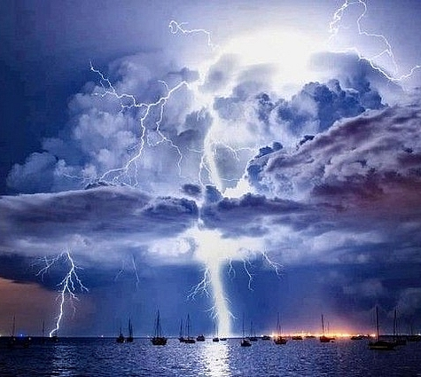
BÀI GIẢNG AN TOÀN ĐIỆN
7.2 HẬU QUẢ CỦA PHÒNG ĐIỆN SÉT
Đối với con người và gia súc, khi bị sét đánh trực tiếp thường bị chết ngay.
Dòng sét gây nhiệt độ rất lớn khi phóng vào các vật cháy nó có thể gây nên cháy nổ và phá hủy các công trình.
Sét cảm ứng có thể làm hư hỏng các thiết bị điện, điện tử hoặc gây giật điện cho con người
Notes:
TRONG QUY TRÌNH HÀM CHỨA NỘI DUNG CỦA TOÀN CHƯƠNG
VÌ ẢNH HƯỞNG COVID NÊN KHÔNG SỬ DỤNG PP HÀ HƠI

Slide 10
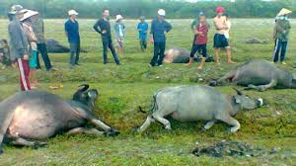
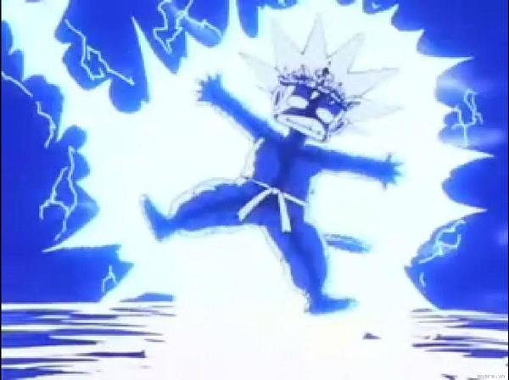
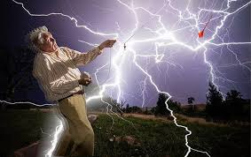
BÀI GIẢNG AN TOÀN ĐIỆN
7.2 HẬU QUẢ CỦA PHÒNG ĐIỆN SÉT
Đối với con người và gia súc, khi bị sét đánh trực tiếp thường bị chết ngay
Notes:
TRONG QUY TRÌNH HÀM CHỨA NỘI DUNG CỦA TOÀN CHƯƠNG
VÌ ẢNH HƯỞNG COVID NÊN KHÔNG SỬ DỤNG PP HÀ HƠI

Slide 11
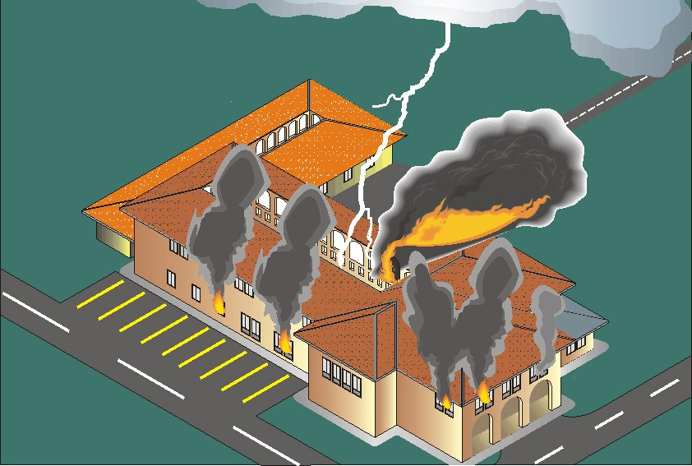
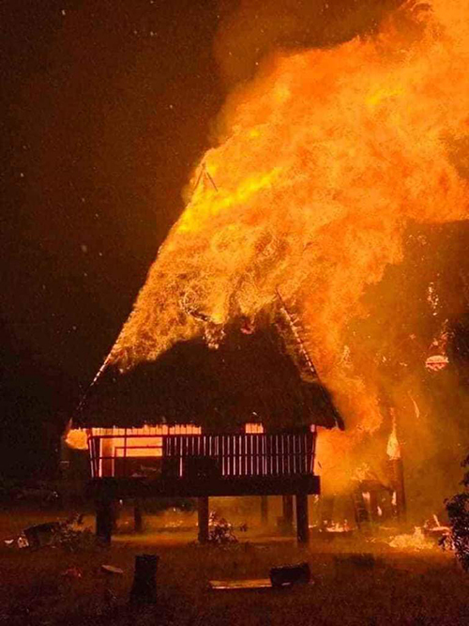
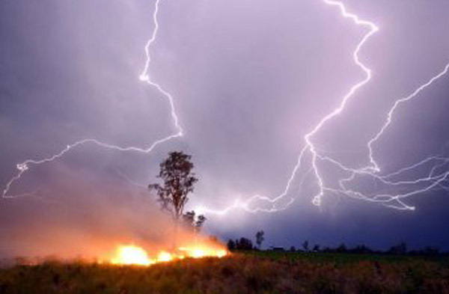
BÀI GIẢNG AN TOÀN ĐIỆN
7.2 HẬU QUẢ CỦA PHÒNG ĐIỆN SÉT
Dông sét gây cháy nổ và phá hủy công trình
Notes:
TRONG QUY TRÌNH HÀM CHỨA NỘI DUNG CỦA TOÀN CHƯƠNG
VÌ ẢNH HƯỞNG COVID NÊN KHÔNG SỬ DỤNG PP HÀ HƠI

Slide 12
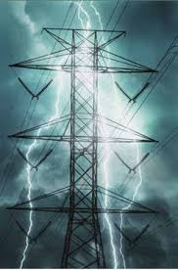
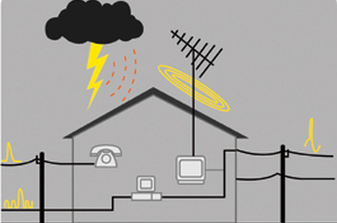
BÀI GIẢNG AN TOÀN ĐIỆN
7.2 HẬU QUẢ CỦA PHÒNG ĐIỆN SÉT
Sét cảm ứng có thể làm hư hỏng các thiết bị điện, điện tử hoặc gây giật điện cho con người
Notes:
TRONG QUY TRÌNH HÀM CHỨA NỘI DUNG CỦA TOÀN CHƯƠNG
VÌ ẢNH HƯỞNG COVID NÊN KHÔNG SỬ DỤNG PP HÀ HƠI

Slide 13
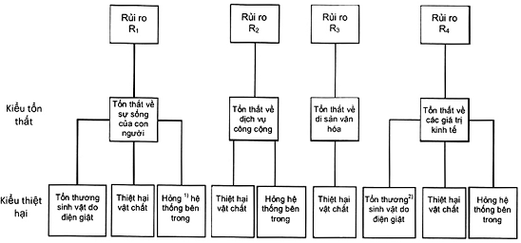
BÀI GIẢNG AN TOÀN ĐIỆN
7.2 HẬU QUẢ CỦA PHÒNG ĐIỆN SÉT
Các kiểu tổn thất và rủi ro tương ứng gây ra do các kiểu thiệt hại khác nhau theo TCVN 9888 - 1 - 2013
Notes:
TRONG QUY TRÌNH HÀM CHỨA NỘI DUNG CỦA TOÀN CHƯƠNG
VÌ ẢNH HƯỞNG COVID NÊN KHÔNG SỬ DỤNG PP HÀ HƠI

Slide 14
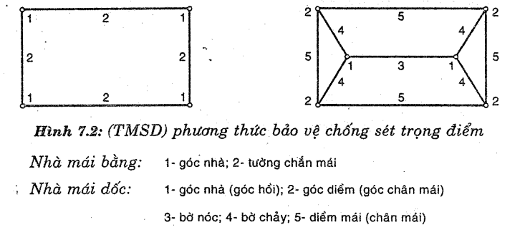
BÀI GIẢNG AN TOÀN ĐIỆN
7.3 BẢO VỆ CHỐNG SÉT ĐÁNH TRỰC TIẾP
7.3.1 Các nguyên tắc thực hiện
a. Phương thức bảo vệ chống sét trọng điểm
Notes:
TRONG QUY TRÌNH HÀM CHỨA NỘI DUNG CỦA TOÀN CHƯƠNG
VÌ ẢNH HƯỞNG COVID NÊN KHÔNG SỬ DỤNG PP HÀ HƠI

Slide 15
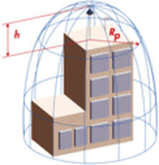
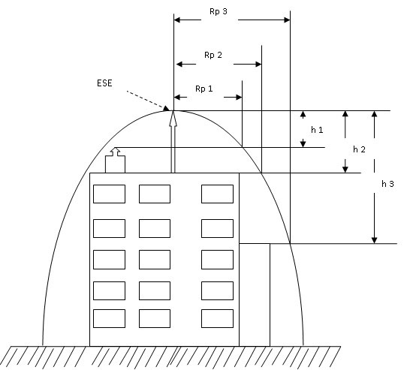
BÀI GIẢNG AN TOÀN ĐIỆN
7.3 BẢO VỆ CHỐNG SÉT ĐÁNH TRỰC TIẾP
7.3.1 Các nguyên tắc thực hiện
b. Phương thức bảo vệ chống sét toàn bộ
Notes:
TRONG QUY TRÌNH HÀM CHỨA NỘI DUNG CỦA TOÀN CHƯƠNG
VÌ ẢNH HƯỞNG COVID NÊN KHÔNG SỬ DỤNG PP HÀ HƠI

Slide 16
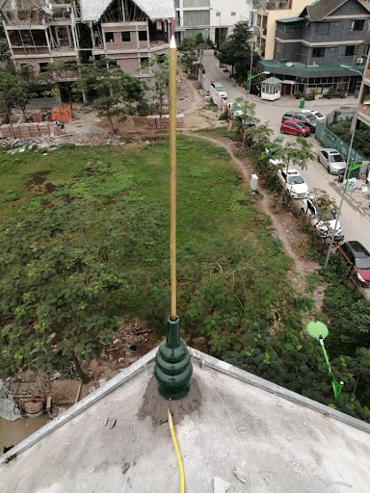
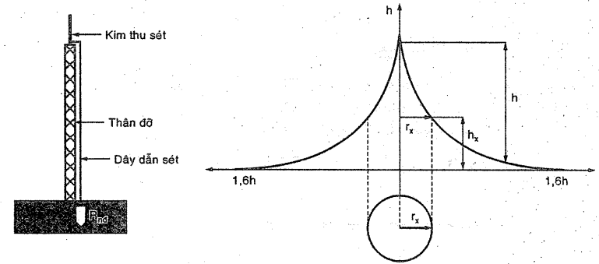


BÀI GIẢNG AN TOÀN ĐIỆN
7.3 BẢO VỆ CHỐNG SÉT ĐÁNH TRỰC TIẾP
7.3.2 Cột chống sét và bán kính bảo vệ (Kim thu sét Franklin cổ điển)
Notes:
TRONG QUY TRÌNH HÀM CHỨA NỘI DUNG CỦA TOÀN CHƯƠNG
VÌ ẢNH HƯỞNG COVID NÊN KHÔNG SỬ DỤNG PP HÀ HƠI

Slide 17
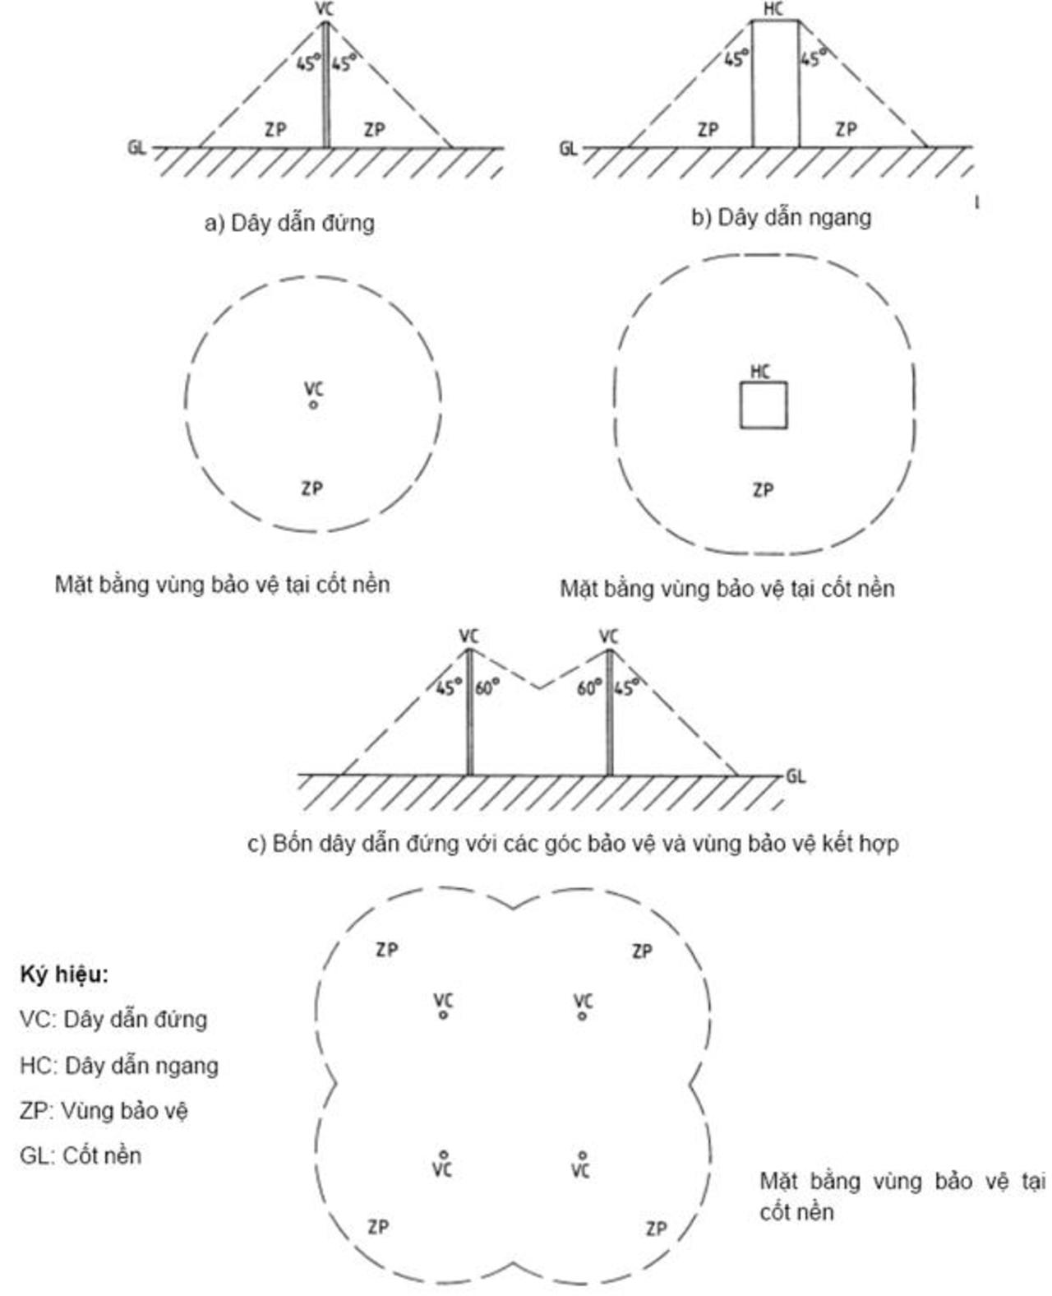
BÀI GIẢNG AN TOÀN ĐIỆN
7.3 BẢO VỆ CHỐNG SÉT ĐÁNH TRỰC TIẾP
7.3.2 Cột chống sét và bán kính bảo vệ (Kim thu sét Franklin cổ điển)
Phương pháp xác định nhanh vùng bảo vệ của kim thu sét cổ điển có độ cao dưới 20 m
Notes:
TRONG QUY TRÌNH HÀM CHỨA NỘI DUNG CỦA TOÀN CHƯƠNG
VÌ ẢNH HƯỞNG COVID NÊN KHÔNG SỬ DỤNG PP HÀ HƠI

Slide 18
BÀI GIẢNG AN TOÀN ĐIỆN
7.3 BẢO VỆ CHỐNG SÉT ĐÁNH TRỰC TIẾP
7.3.2 Cột chống sét và bán kính bảo vệ (Kim thu sét Franklin cổ điển)
Thực tế thường sử dụng nhiều kim bố trí thấp thay vì sử dụng 1 kim bố trí cao để bảo vệ công trình có mặt bằng phân bố rộng.
Notes:
TRONG QUY TRÌNH HÀM CHỨA NỘI DUNG CỦA TOÀN CHƯƠNG
VÌ ẢNH HƯỞNG COVID NÊN KHÔNG SỬ DỤNG PP HÀ HƠI

Slide 19
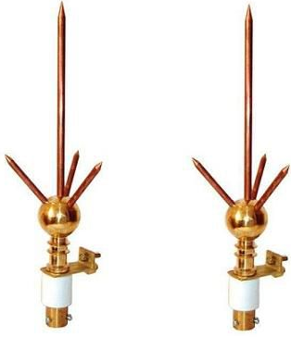
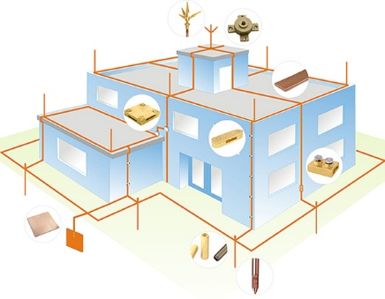
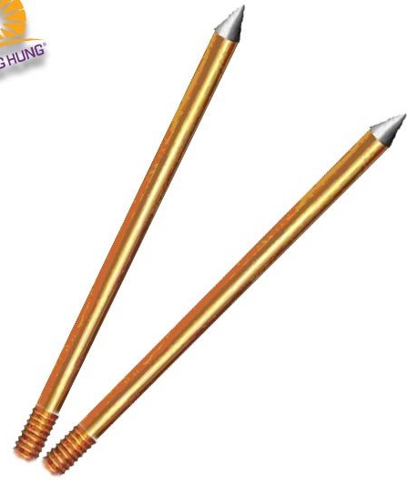
BÀI GIẢNG AN TOÀN ĐIỆN
7.3 BẢO VỆ CHỐNG SÉT ĐÁNH TRỰC TIẾP
7.3.2 Cột chống sét và bán kính bảo vệ (Kim thu sét Franklin cổ điển)
Kim thu sét Franklin cổ điển
Notes:
TRONG QUY TRÌNH HÀM CHỨA NỘI DUNG CỦA TOÀN CHƯƠNG
VÌ ẢNH HƯỞNG COVID NÊN KHÔNG SỬ DỤNG PP HÀ HƠI

Slide 20
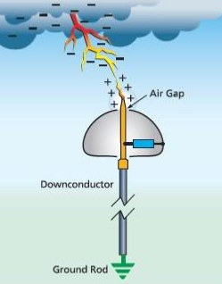
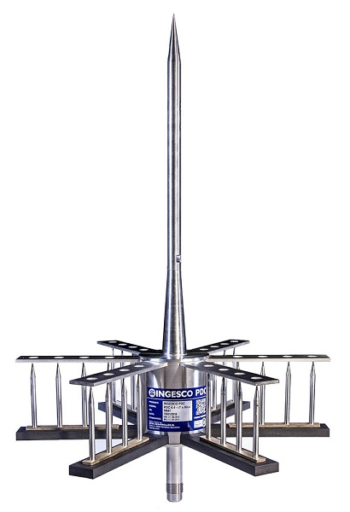
BÀI GIẢNG AN TOÀN ĐIỆN
7.3 BẢO VỆ CHỐNG SÉT ĐÁNH TRỰC TIẾP
7.3.2 Cột chống sét và bán kính bảo vệ (Kim thu sét chủ động ESE)
Công nghệ thu sét tia tiên đạo hay được biết với tên phát xạ sớm ESE (Early Streamer Emission). Với công nghệ này, các kim thu sét chủ động phóng các tia tiên đạo hướng lên để mở rộng bán kính và hiệu quả bảo vệ.
Kim thu sét chủ động
Notes:
TRONG QUY TRÌNH HÀM CHỨA NỘI DUNG CỦA TOÀN CHƯƠNG
VÌ ẢNH HƯỞNG COVID NÊN KHÔNG SỬ DỤNG PP HÀ HƠI

Slide 21
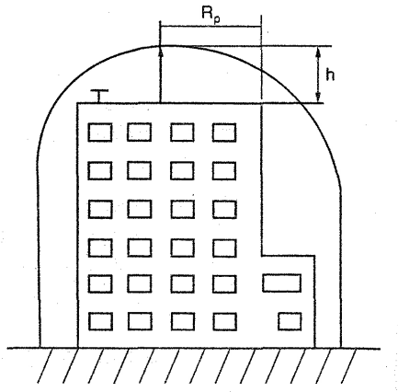
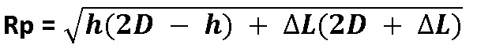
BÀI GIẢNG AN TOÀN ĐIỆN
7.3 BẢO VỆ CHỐNG SÉT ĐÁNH TRỰC TIẾP
7.3.2 Cột chống sét và bán kính bảo vệ (Kim thu sét chủ động ESE)
Trong đó:
ΔL: là độ dài (quãng đường) của tia tiên đạo.
∆L_{(m)} = v_{(m/µs)}×∆T_{(µs)}
Giả định rằng v = v_{up} = v_{down} = 1 m/µs (vận tốc trung bình đo được của tia tiên đạo
∆T: xem thông số này do nhà sản xuất công bố trong catalogues
D (m): là khoảng cách nổi bật hay bán kính hình cầu lăn.
20m cho mức độ bảo vệ cấp I
30m cho cấp độ bảo vệ II
45m cho bảo vệ cấp III
60m cho cấp độ bảo vệ IV
Notes:
TRONG QUY TRÌNH HÀM CHỨA NỘI DUNG CỦA TOÀN CHƯƠNG
VÌ ẢNH HƯỞNG COVID NÊN KHÔNG SỬ DỤNG PP HÀ HƠI

Slide 22
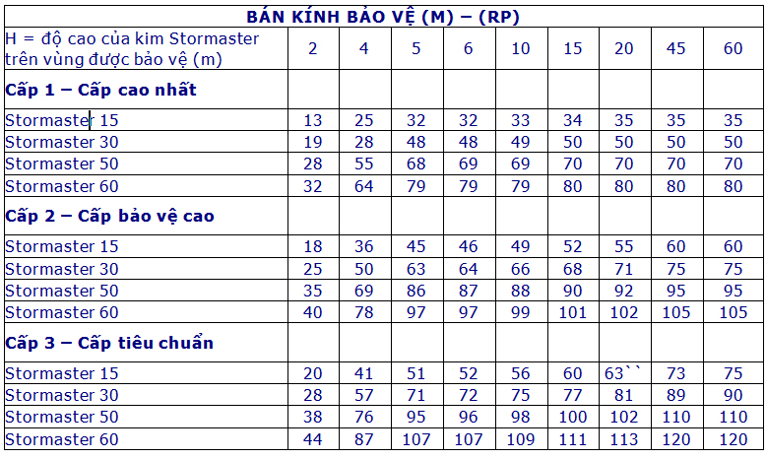
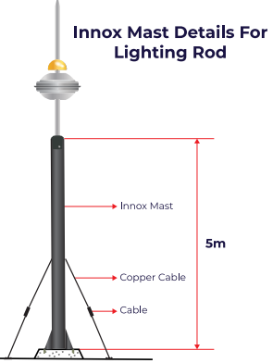
BÀI GIẢNG AN TOÀN ĐIỆN
7.3 BẢO VỆ CHỐNG SÉT ĐÁNH TRỰC TIẾP
7.3.2 Cột chống sét và bán kính bảo vệ (Kim thu sét chủ động ESE)
Bán kính bảo vệ có thể tra trong catalog do nhà sản xuất cung cấp
Notes:
TRONG QUY TRÌNH HÀM CHỨA NỘI DUNG CỦA TOÀN CHƯƠNG
VÌ ẢNH HƯỞNG COVID NÊN KHÔNG SỬ DỤNG PP HÀ HƠI

Slide 23
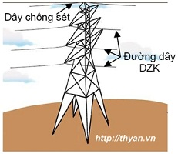
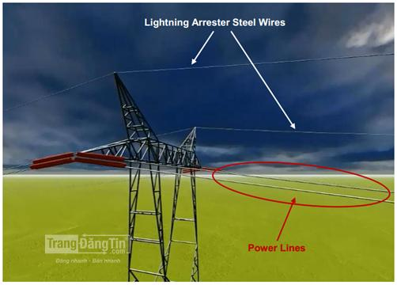
BÀI GIẢNG AN TOÀN ĐIỆN
7.3 BẢO VỆ CHỐNG SÉT ĐÁNH TRỰC TIẾP
7.3.3 Bảo vệ bằng dây chống sét
Áp dụng cho các công trình có chiều dài lớn: đường dây truyền tải, đường dây thông tin đường ống …
Notes:
TRONG QUY TRÌNH HÀM CHỨA NỘI DUNG CỦA TOÀN CHƯƠNG
VÌ ẢNH HƯỞNG COVID NÊN KHÔNG SỬ DỤNG PP HÀ HƠI

Slide 24
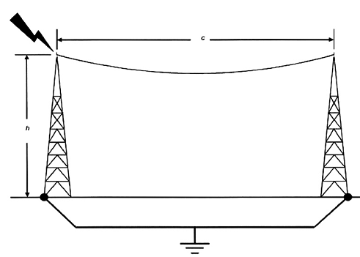
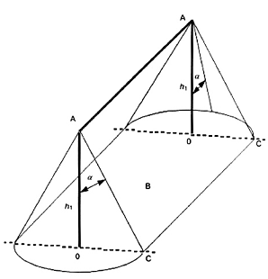
BÀI GIẢNG AN TOÀN ĐIỆN
7.3 BẢO VỆ CHỐNG SÉT ĐÁNH TRỰC TIẾP
7.3.3 Bảo vệ bằng dây chống sét
Không gian bảo vệ của dây thu sét theo TCVN 9888 - 3 - 2013
Notes:
TRONG QUY TRÌNH HÀM CHỨA NỘI DUNG CỦA TOÀN CHƯƠNG
VÌ ẢNH HƯỞNG COVID NÊN KHÔNG SỬ DỤNG PP HÀ HƠI

Slide 25
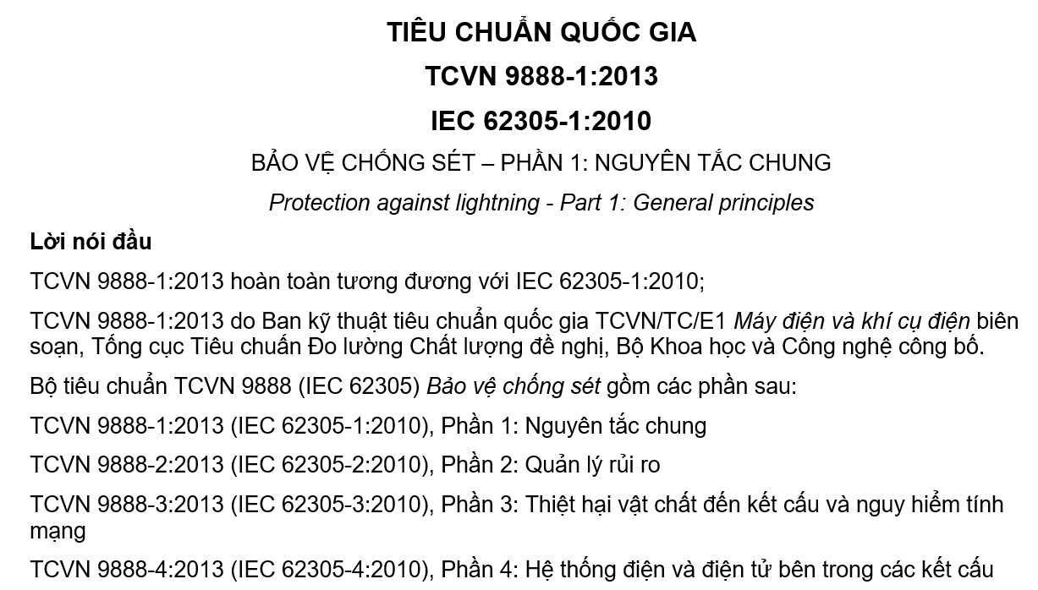
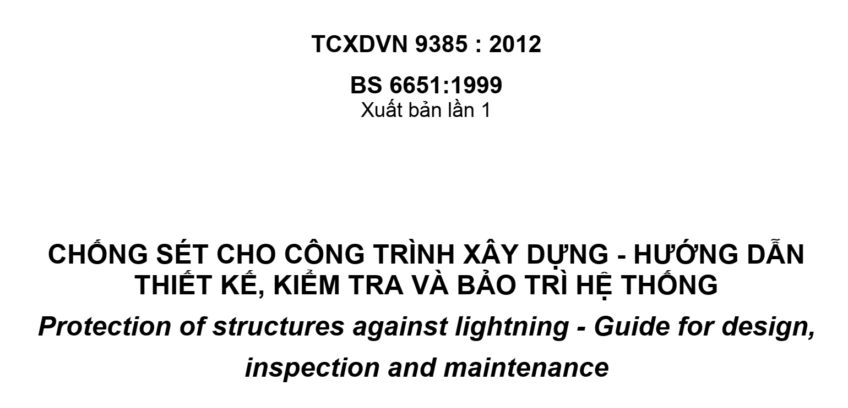
BÀI GIẢNG AN TOÀN ĐIỆN
7.3 BẢO VỆ CHỐNG SÉT ĐÁNH TRỰC TIẾP
7.3.4 Những lưu ý khi bảo vệ chống sét
Việc thiết kế thi công hệ thống bảo vệ chống sét phải tuân theo TCXDVN 9385:2012 hoặc mới nhất là TCVN 9888 - 2013
Notes:
TRONG QUY TRÌNH HÀM CHỨA NỘI DUNG CỦA TOÀN CHƯƠNG
VÌ ẢNH HƯỞNG COVID NÊN KHÔNG SỬ DỤNG PP HÀ HƠI

Slide 26
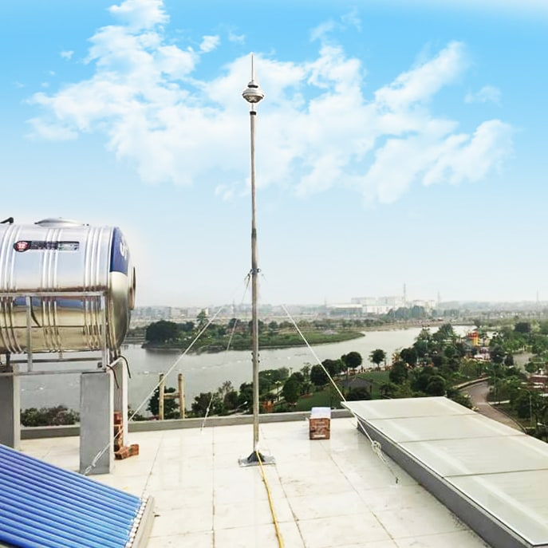
BÀI GIẢNG AN TOÀN ĐIỆN
7.3 BẢO VỆ CHỐNG SÉT ĐÁNH TRỰC TIẾP
7.3.5 Khoảng cách cần thiết giữa cột thu sét và vật cần bảo vệ
Tất cả những vật được bảo vệ phải nằm trọn vẹn trong phạm vi bảo vệ của cột thu sét, nhưng đồng thời nhưng đồng thời cách cột thu sét một khoảng nhất định thông thường là 5 – 7 mét
Notes:
TRONG QUY TRÌNH HÀM CHỨA NỘI DUNG CỦA TOÀN CHƯƠNG
VÌ ẢNH HƯỞNG COVID NÊN KHÔNG SỬ DỤNG PP HÀ HƠI

Slide 27
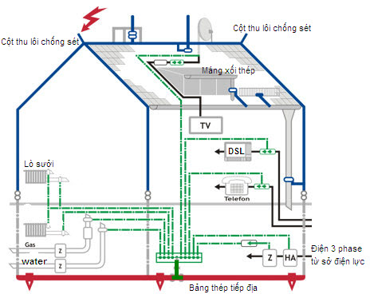
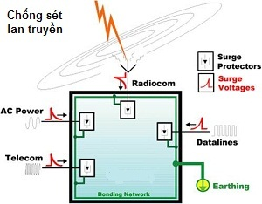
BÀI GIẢNG AN TOÀN ĐIỆN
7.4 BẢO VỆ CHỐNG SÉT CẢM ỨNG – SÉT LAN TRUYỀN
Lắp đặt hệ thống chống sét lan truyền nhằm hạn chế hiện tượng tăng điện áp đột ngột vượt quá mức cho phép của thiết bị khi bị sét đánh trong vùng bị ảnh hưởng.
Notes:
TRONG QUY TRÌNH HÀM CHỨA NỘI DUNG CỦA TOÀN CHƯƠNG
VÌ ẢNH HƯỞNG COVID NÊN KHÔNG SỬ DỤNG PP HÀ HƠI

Slide 28
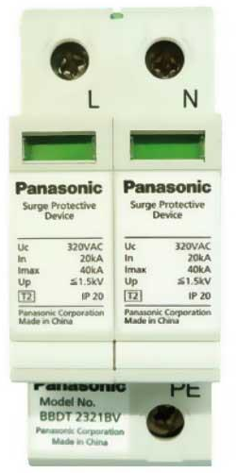
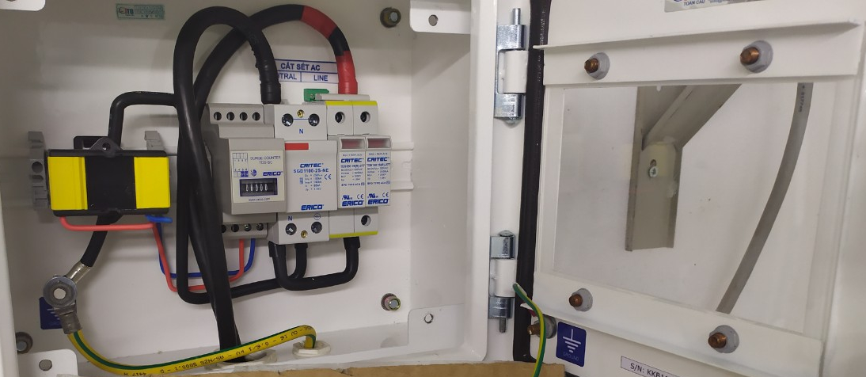
BÀI GIẢNG AN TOÀN ĐIỆN
7.4 BẢO VỆ CHỐNG SÉT CẢM ỨNG – SÉT LAN TRUYỀN
Nguyên lý cơ bản của thiết bị cắt lọc sét lan truyền SPD là một điện trở phi tuyến, bình thường có điện trở rất lớn nhưng khi có xung điện áp cảm ứng thì điện trở giảm xuống rất nhanh để tản xung sét xuống đất qua hệ thống cọc tiếp địa
Notes:
TRONG QUY TRÌNH HÀM CHỨA NỘI DUNG CỦA TOÀN CHƯƠNG
VÌ ẢNH HƯỞNG COVID NÊN KHÔNG SỬ DỤNG PP HÀ HƠI

Slide 29
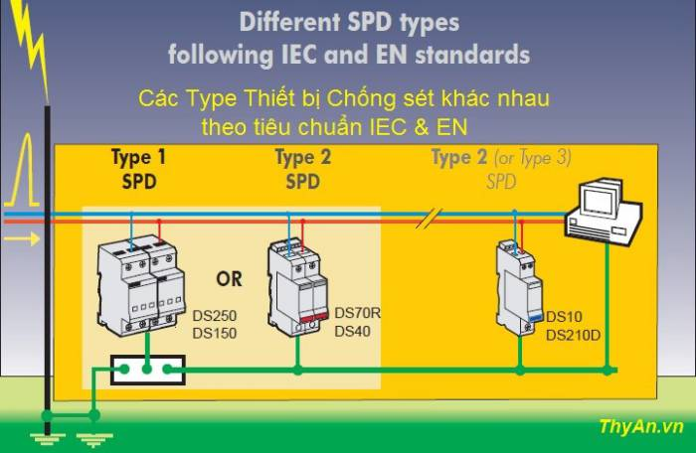

BÀI GIẢNG AN TOÀN ĐIỆN
7.4 BẢO VỆ CHỐNG SÉT CẢM ỨNG – SÉT LAN TRUYỀN
Khi có sét cảm ứng thì điện trở bộ SPD giảm xuống rất nhanh để tản dòng điện do sét tạo ra xuống đất
Notes:
TRONG QUY TRÌNH HÀM CHỨA NỘI DUNG CỦA TOÀN CHƯƠNG
VÌ ẢNH HƯỞNG COVID NÊN KHÔNG SỬ DỤNG PP HÀ HƠI

Slide 30

BÀI GIẢNG AN TOÀN ĐIỆN
7.5 TCVN VỀ THỰC HIỆN HỆ THỐNG ĐIỆN TRỞ NỐI ĐẤT
Nhiệm vụ của hệ thống nối đất chống sét:
Dẫn dòng sét vào đất;
Liên kết đẳng thế giữa các dây dẫn sét;
Kiểm soát điện thế trong vùng lân cận.
Notes:
TRONG QUY TRÌNH HÀM CHỨA NỘI DUNG CỦA TOÀN CHƯƠNG
VÌ ẢNH HƯỞNG COVID NÊN KHÔNG SỬ DỤNG PP HÀ HƠI

Slide 31

BÀI GIẢNG AN TOÀN ĐIỆN
7.5 TCVN VỀ THỰC HIỆN HỆ THỐNG ĐIỆN TRỞ NỐI ĐẤT
Nhiều cọc tiếp địa được chôn song song dưới đất có đỉnh cọc cách cos nền từ 40 – 80 cm tạo thành hệ thống điện trở nối đất chống sét đảm bảo điện trở phải <=10 Ω (quy định của TCVN và IEC)
Notes:
TRONG QUY TRÌNH HÀM CHỨA NỘI DUNG CỦA TOÀN CHƯƠNG
VÌ ẢNH HƯỞNG COVID NÊN KHÔNG SỬ DỤNG PP HÀ HƠI

Slide 32

BÀI GIẢNG AN TOÀN ĐIỆN
QUY TRÌNH THỰC HIỆN HỆ THỐNG ĐIỆN TRỞ NỐI ĐẤT
Xác định vị trí làm hệ thống tiếp đất. Kiểm tra cẩn thận trước khi đào để tránh các công trình ngầm khác như cáp ngầm hay hệ thống ống nước;
Đào rãnh sâu từ 600mm đến 800mm, rộng từ 300mm đến 500mm có chiều dài và hình dạng theo bản vẽ thiết kế hoặc mặt bằng thực tế thi công;
Notes:
TRONG QUY TRÌNH HÀM CHỨA NỘI DUNG CỦA TOÀN CHƯƠNG
VÌ ẢNH HƯỞNG COVID NÊN KHÔNG SỬ DỤNG PP HÀ HƠI

Slide 33

BÀI GIẢNG AN TOÀN ĐIỆN
7.5 TCVN VỀ THỰC HIỆN HỆ THỐNG ĐIỆN TRỞ NỐI ĐẤT
Đóng cọc tiếp đất tại những nơi qui định lưu ý khoảng cách giữa các cọc bằng 2 lần độ dài cọc. Tuy nhiên, ở những nơi có diện tích đất giới hạn thì có thể đóng các cọc với khoảng cách ngắn hơn (nhưng không được ngắn hơn 1 lần chiều dài cọc);
Đóng cọc sâu đến khi đỉnh cọc cách đáy rãnh từ 100mm đến 150mm. Riêng cọc đất trung tâm được đóng cao hơn so với các cọc khác để lắp đặt hố kiểm tra điện trở đất thì đỉnh cọc sẽ nằm bên trong hố;
Notes:
TRONG QUY TRÌNH HÀM CHỨA NỘI DUNG CỦA TOÀN CHƯƠNG
VÌ ẢNH HƯỞNG COVID NÊN KHÔNG SỬ DỤNG PP HÀ HƠI

Slide 34


BÀI GIẢNG AN TOÀN ĐIỆN
7.5 TCVN VỀ THỰC HIỆN HỆ THỐNG ĐIỆN TRỞ NỐI ĐẤT
Rải cáp đồng trần dọc theo các rãnh đã đào để liên kết với các cọc đã đóng;
Hàn hóa nhiệt, hoặc dùng ốc siết cáp để liên kết các cọc với cáp đồng trần;
Notes:
TRONG QUY TRÌNH HÀM CHỨA NỘI DUNG CỦA TOÀN CHƯƠNG
VÌ ẢNH HƯỞNG COVID NÊN KHÔNG SỬ DỤNG PP HÀ HƠI

Slide 35

BÀI GIẢNG AN TOÀN ĐIỆN
7.5 TCVN VỀ THỰC HIỆN HỆ THỐNG ĐIỆN TRỞ NỐI ĐẤT
Đổ hoá chất làm giảm điện trở đất dọc theo cáp đồng trần;
Hóa chất tạo thành dạng keo bao quanh lấy điện cực tăng bề mặt tiếp xúc giữa điện cực và đất giúp giảm điện trở đất và bảo vệ hệ thống tiếp đất;
Trong trường hợp khoan giếng, cọc tiếp đất sẽ được liên kết thẳng với cáp để thả sâu xuống đáy giếng;
Notes:
TRONG QUY TRÌNH HÀM CHỨA NỘI DUNG CỦA TOÀN CHƯƠNG
VÌ ẢNH HƯỞNG COVID NÊN KHÔNG SỬ DỤNG PP HÀ HƠI

Slide 36


BÀI GIẢNG AN TOÀN ĐIỆN
7.5 TCVN VỀ THỰC HIỆN HỆ THỐNG ĐIỆN TRỞ NỐI ĐẤT
Lắp đặt hố kiểm tra điện trở đất tại vị trí cọc trung tâm;
Lấp đất vào các hố và rãnh, nện chặt và hoàn trả mặt bằng;
Đo điện trở tiếp đất của hệ thống, giá trị điện trở cho phép là < 10Ω nếu lớn hơn giá trị này thì phải đóng thêm cọc, xử lý thêm hóa chất giảm điện trở đất hoặc khoan giếng để giảm tới giá trị cho phép
Notes:
TRONG QUY TRÌNH HÀM CHỨA NỘI DUNG CỦA TOÀN CHƯƠNG
VÌ ẢNH HƯỞNG COVID NÊN KHÔNG SỬ DỤNG PP HÀ HƠI

Slide 37
BÀI GIẢNG AN TOÀN ĐIỆN
7.6 TCVN VỀ THỰC HIỆN BẢO VỆ CHỐNG SÉT
TCVN 9888-1:2013 ~ IEC 62305-1:2010
BẢO VỆ CHỐNG SÉT – PHẦN 1: NGUYÊN TẮC CHUNG
TIÊU CHUẨN QUỐC GIA VỀ
THỰC HIỆN BẢO VỆ CHỐNG SÉT
TCVN 9888-2:2013 ~ IEC 62305-2:2010
BẢO VỆ CHỐNG SÉT - PHẦN 2: QUẢN LÝ RỦI RO
TCVN 9888-3:2013 ~ IEC 62305-3:2010
BẢO VỆ CHỐNG SÉT - PHẦN 3: THIỆT HẠI VẬT CHẤT ĐẾN KẾT CẤU VÀ NGUY HIỂM TÍNH MẠNG
TCVN 9888-4:2013 ~ IEC 62305-4:2010
BẢO VỆ CHỐNG SÉT - PHẦN 4: HỆ THỐNG ĐIỆN VÀ ĐIỆN TỬ BÊN TRONG CÁC KẾT CẤU
Notes:
TRONG QUY TRÌNH HÀM CHỨA NỘI DUNG CỦA TOÀN CHƯƠNG
VÌ ẢNH HƯỞNG COVID NÊN KHÔNG SỬ DỤNG PP HÀ HƠI

Slide 38

BÀI GIẢNG AN TOÀN ĐIỆN
7.6 TCVN VỀ THỰC HIỆN BẢO VỆ CHỐNG SÉT
TIÊU CHUẨN QUỐC GIA VỀ
THỰC HIỆN BẢO VỆ CHỐNG SÉT
Notes:
TRONG QUY TRÌNH HÀM CHỨA NỘI DUNG CỦA TOÀN CHƯƠNG
VÌ ẢNH HƯỞNG COVID NÊN KHÔNG SỬ DỤNG PP HÀ HƠI

Slide 39

BÀI GIẢNG AN TOÀN ĐIỆN
7.6 TCVN VỀ THỰC HIỆN BẢO VỆ CHỐNG SÉT
Bảng 8 - Kích thước nhỏ nhất của dây dẫn nối các thanh liên kết khác nhau hoặc nối các thanh liên kết với hệ thống đầu tiếp đất
Cấp LPS | Vật liệu | Tiết diện mm²
I đến IV | Đồng | 16
 | Nhôm | 25
 | Thép | 50
Bảng 9 - Kích thước nhỏ nhất của dây dẫn nối hệ thống lắp đặt kim loại bên trong với hệ thống đầu tiếp đất
Cấp LPS | Vật liệu | Tiết diện mm²
I đến IV | Đồng | 6
 | Nhôm | 10
 | Thép | 16
Notes:
TRONG QUY TRÌNH HÀM CHỨA NỘI DUNG CỦA TOÀN CHƯƠNG
VÌ ẢNH HƯỞNG COVID NÊN KHÔNG SỬ DỤNG PP HÀ HƠI

Slide 40
BÀI GIẢNG AN TOÀN ĐIỆN
7.6 TCVN VỀ THỰC HIỆN BẢO VỆ CHỐNG SÉT
Bảng 6 - Vật liệu, cấu trúc và các kích thước nhỏ nhất của dây thu sét, thanh thu sét, thanh tiếp đất và dây dẫn sét
Vật liệu | Cấu trúc | Tiết diện mm²
Đồng, đồng mạ thiếc | Dải băng liên tục | 50
 | Một sợi tròn ^{b} | 50
 | Một sợi tròn ^{c} | 176
Nhôm | Dải băng liên tục | 70
 | Một sợi tròn | 50
Hợp kim nhôm mạ đồng | Một sợi tròn | 50
Thép mạ kẽm nhúng nóng | Dải băng liên tục | 50
 | Một sợi tròn | 50
 | Một sợi tròn ^{c} | 176
Thép mạ đồng | Một sợi tròn | 50
 | Dải băng liên tục | 50
Thép không gỉ | Dải băng liên tục ^{d} | 50
 | Một sợi tròn ^{d} | 50
 | Một sợi tròn ^{c} | 176
^{b} Giá trị 50 mm² (đường kính 8 mm) có thể giảm xuống còn 25 mm² trong một số ứng dụng nhất định ở đó độ bền cơ không phải là yêu cầu thiết yếu. Trong trường hợp này cần lưu ý đến việc giảm khoảng cách giữa các cơ cấu giữ. ^{c} Áp dụng cho các thanh thu sét và thanh tiếp đất. Đối với các thanh thu sét khi ứng suất cơ không quan trọng, thì có thể sử dụng thanh đường kính 9,5 mm, dài 1 m. ^{d} Nếu các lưu ý về nhiệt và cơ là quan trọng thì các giá trị này cần được tăng lên thành 75 mm².
Notes:
TRONG QUY TRÌNH HÀM CHỨA NỘI DUNG CỦA TOÀN CHƯƠNG
VÌ ẢNH HƯỞNG COVID NÊN KHÔNG SỬ DỤNG PP HÀ HƠI

Slide 41
BÀI GIẢNG AN TOÀN ĐIỆN
7.6 TCVN VỀ THỰC HIỆN BẢO VỆ CHỐNG SÉT
Vật liệu | Cấu trúc | Các kích thước
 |  | Đường kính thanh tiếp đất mm | Dây tiếp đất mm² | Tấm tiếp đất mm
Đồng Đồng mạ thiếc | Bện |  | 50
 | Tròn một sợi | 15 | 50
 | Dải băng liên tục |  | 50
 | Đường ống | 20
 | Tấm liên tục |  |  | 500 x 600
 | Tấm dạng lưới ^{c} |  |  | 600 x 600
Thép mạ kẽm nhúng nóng | Tròn một sợi | 14 | 78
 | Đường ống | 25
 | Dải băng liên tục |  | 90
 | Tấm liên tục |  |  | 500 x 500
 | Tấm dạng lưới ^{c} |  |  | 600 x 600
Thép mạ đồng | Tròn một sợi | 14 ^{f} | 50
 | Dải băng liên tục |  | 90
Thép không gỉ | Tròn một sợi | 15 ^{f} | 78
 | Dải băng liên tục |  | 100
^{c} Tấm dạng lưới được tạo thành từ các dây dẫn có chiều dài tổng nhỏ nhất là 4,8 m. ^{f} Ở một số nước, cho phép giảm đường kính xuống còn 12,7 mm.
Bảng 7 - Vật liệu, cấu trúc và các kích thước nhỏ nhất của điện cực đất
Notes:
TRONG QUY TRÌNH HÀM CHỨA NỘI DUNG CỦA TOÀN CHƯƠNG
VÌ ẢNH HƯỞNG COVID NÊN KHÔNG SỬ DỤNG PP HÀ HƠI

Slide 42
BÀI GIẢNG AN TOÀN LAO ĐỘNG
CHƯƠNG 7 : BẢO VỆ CHỐNG SÉT
NỘI DUNG ÔN TẬP
Câu 1. Trình bày các bước hình thành sét trong tự nhiên?
Câu 2. Trình bày hậu quả của tai nạn sét đánh theo TCVN?
Câu 3. Trình bày quy trình thi công hệ thống tiếp đất chống sét?
CHUẨN BỊ BÀI MỚI
CẤP CỨU NGƯỜI BỊ TAI NẠN ĐIỆN GIẬT
Notes:
TRONG QUY TRÌNH HÀM CHỨA NỘI DUNG CỦA TOÀN CHƯƠNG
VÌ ẢNH HƯỞNG COVID NÊN KHÔNG SỬ DỤNG PP HÀ HƠI

